Slide 1
SÉANCE E1 · MODULE 6
L'appel pour de vrai, et les nouvelles au téléphone
Deux productions orales dans la même séance : un appel d'urgence mené du début à la fin, puis une minute de nouvelles à quelqu'un qui ne sait encore rien.
75 minutes · Une nuit à l'urgence
Notes:
Avant-dernière séance. Rendre les billets de D2 et en lire deux à voix haute, sans nommer les auteurs. Le groupe dit lequel il aurait aimé recevoir, et pourquoi.

Slide 2
OBJECTIFS DE LA SÉANCE
À la fin, je serai capable de…
1
mener un appel au 9-1-1 sans perdre le fil ;
2
donner l'endroit d'abord et répondre court ensuite ;
3
raconter une nuit en une minute, en quatre temps ;
4
s'écouter et se corriger avant d'envoyer.
E1 · Une nuit à l'urgence
2
Notes:
Lire les objectifs à voix haute. Y revenir au billet de sortie.

Slide 3
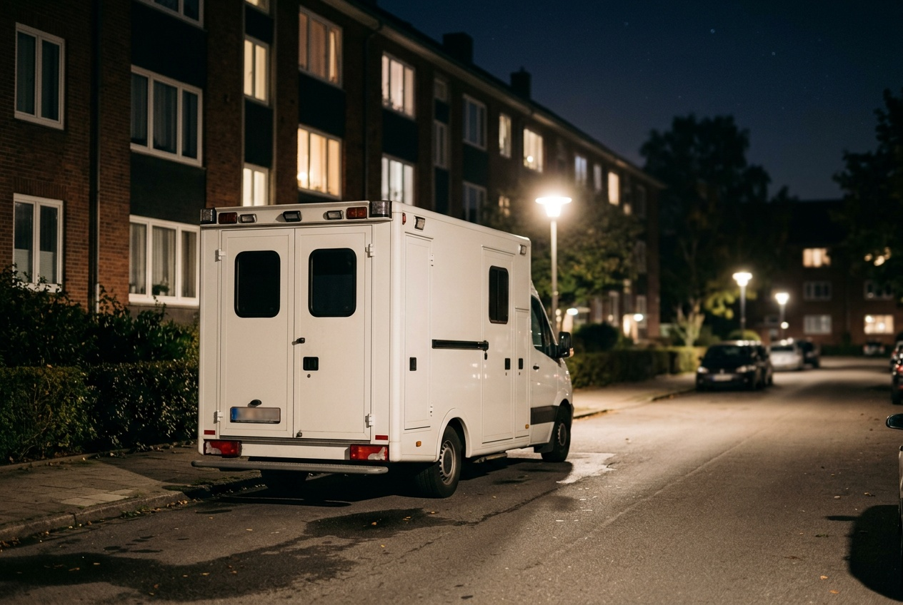
ÉCOUTE
Une minute pour annoncer à quelqu'un que sa mère est à l'hôpital. Par quoi commencez-vous ?
Par ce qui est arrivé ?
Par où elle se trouve maintenant ?
Par une phrase qui rassure ?
Que se passe-t-il dans la tête de l'autre pendant vos dix premiers mots ?
E1 · Une nuit à l'urgence
3
Notes:
La bonne réponse est la troisième, et elle surprend toujours. Tant que la personne n'est pas rassurée, elle n'écoute rien de ce qui suit.

Slide 4
RASSURER D'ABORD, RACONTER ENSUITE
« Écoute-moi d'abord : maman va bien. Elle est à l'hôpital, mais elle va bien. »
Puis le décor à l'imparfait, les faits au passé composé, ce que le personnel a dit, ce qui s'en vient au futur, et enfin le pratique : l'étage, les heures de visite, ce qu'il faut apporter.
E1 · Une nuit à l'urgence
4
Notes:
Diapositive à photographier, et à laisser affichée pendant les enregistrements.

Slide 5
LE JEU DE RÔLE, EN TROIS SITUATIONS
L'assistant joue le répartiteur
La chute dans l'escalier
La douleur à la poitrine
Deux heures du matin, votre mère est par terre, consciente, et ne peut pas se relever.
Votre voisin, soixante ans, refuse l'ambulance parce que « ça coûte cher ». Troisième étage, sans ascenseur.
Un inconnu dans la rue
Ce qu'il faut savoir
Une personne par terre sur le trottoir, qui ne répond pas. Vous ignorez le numéro de la rue.
Le répartiteur mène l'échange. Il vous coupera si vous racontez, et il ne vous laissera pas raccrocher.
E1 · Une nuit à l'urgence
5
Notes:
Faire essayer les deux rôles à ceux qui vont vite : jouer le répartiteur oblige à poser les questions dans l'ordre, ce qui apprend à les entendre.

Slide 6
LES SEPT CHOSES À FAIRE PENDANT L'APPEL
La liste que porte le module
MOMENT
CE QU'ON DIT
Ouvrir
l'endroit exact, avant tout le reste
Renseigner
le numéro d'où l'on appelle, chiffre par chiffre
Annoncer
ce qui se passe, en une seule phrase
Répondre
oui, non, ou « je ne sais pas »
Exécuter
les consignes reçues, et le dire à voix haute
Préparer
déverrouiller, éclairer, faire attendre quelqu'un en bas
Rester
en ligne, jusqu'à ce qu'on vous dise de raccrocher
E1 · Une nuit à l'urgence
6
Notes:
Laisser le tableau affiché pendant le jeu de rôle : c'est la grille d'autoévaluation la plus simple qui soit.

Slide 7
PRODUCTION ORALE
Donnez des nouvelles, en quatre temps
Une minute. Écoutez-vous ensuite comme si vous étiez au bout du fil.
1
TEMPS 1 · Rassurer.
TEMPS 2 · Le décor et les faits.
2
TEMPS 3 · Ce qu'on vous a dit.
3
TEMPS 4 · La suite et le pratique.
4
E1 · Une nuit à l'urgence
7
Notes:
Chacun s'enregistre dans le module, s'écoute, corrige, puis envoie. Le deuxième enregistrement est presque toujours meilleur : exiger qu'on s'écoute avant d'envoyer.

Slide 8
CORRECTION
Donnez des nouvelles, en quatre temps
Correction — on lit la réponse, on ne commente pas l'erreur.
1
TEMPS 1 · Rassurer. » « Écoute-moi d'abord : maman va bien. »
TEMPS 2 · Le décor et les faits. » « Elle avait de la fièvre depuis deux jours. Cette nuit, elle est tombée. »
2
TEMPS 3 · Ce qu'on vous a dit. » « La docteure dit que la douleur est contrôlée. Elle m'a demandé si… »
3
TEMPS 4 · La suite et le pratique. » « Elle sortira dans trois ou quatre jours. Les visites sont de 11 h à 20 h. »
4
E1 · Une nuit à l'urgence
8
Notes:
Corriger en groupe. Donner la bonne réponse, sans revenir sur qui s'est trompé.

Slide 9
COMMENCER PAR LE DRAME
Le piège le plus fréquent
ON ENTEND SOUVENT
IL FAUT DIRE PLUTÔT
« Allô ? Il est arrivé quelque chose de terrible cette nuit… »
« Écoute-moi d'abord : maman va bien. »
La personne au bout du fil n'entendra rien de vos trois phrases suivantes. Rassurer n'est pas cacher : c'est mettre l'information la plus importante en premier.
E1 · Une nuit à l'urgence
9
Notes:
Rejouer les deux versions à voix haute si le groupe hésite : la différence s'entend en cinq secondes.

Slide 10
BILLET DE SORTIE
Écoutez votre enregistrement une dernière fois, puis répondez en une phrase.
La personne est-elle rassurée dans les cinq premières secondes ?
Sait-elle où aller, quand, et quoi apporter ? Si non, refaites-le.
E1 · Une nuit à l'urgence
E1 · Une nuit à l'urgence
10
Notes:
Le contrôle est le même que celui du module. Il rend l'élève capable de se corriger seul, ce qui est le but de la séance.

